Slide 1


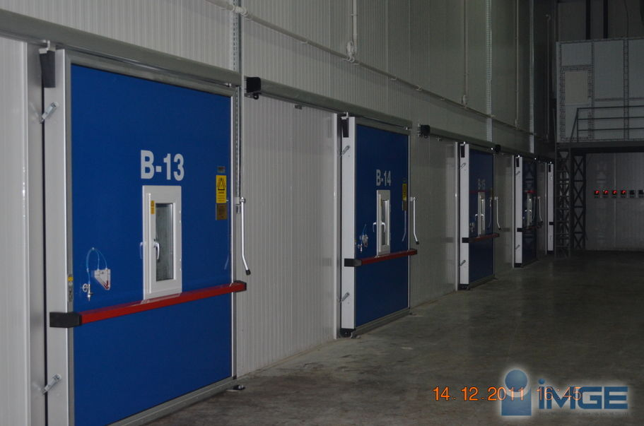
GDM 403
Temel İşlemler Uygulamaları
Soğutma
Mühendislik Mimarlık Fakültesi
Gıda Mühendisliği Bölümü
Prof. Dr. Farhan ALFİN

Slide 2
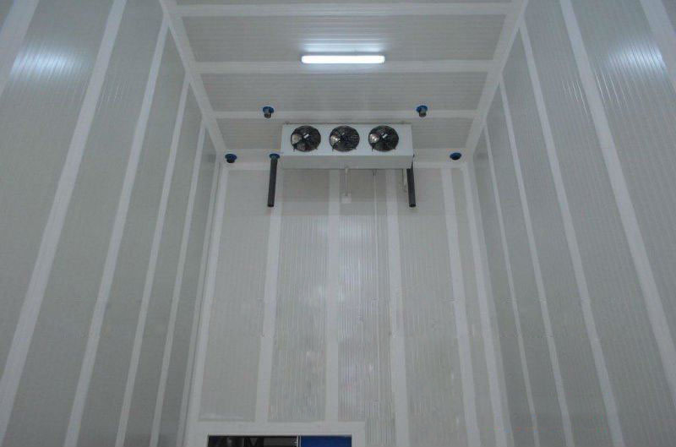
Bu Hafta
Soğuma Süresinin Hesaplanması

Slide 3
Soğuma Süresinin Hesaplanması

Slide 4
Daha önce, depolanacak ürünlerin depoda kendiliğinden soğumaya terk edildiği belirtilmiş ve soğumanın 24 saatte gerçekleştiği varsayılmıştı.
Daha önce de değinildiği gibi, depoya alınmadan önce ürünün bir ön soğutucuda hızla soğutulmasının çeşitli üstünlükleri ve yararları vardır.
Uygulanan yönteme ve soğutulan materyalin niteliklerine bağlı olarak soğuma süresi değişmektedir.

Slide 5
Soğuma süresi çeşitli faktörler dikkate alınarak ve konuya ilişkin bazı grafiklerden yararlanılarak hesaplanabilmektedir.
Aşağıdaki iki örnekte soğuma süresinin hesaplanmasına yer verilmiştir.

Slide 6
Örnek 3.10: Çapları ortalama 2,5 cm, sıcaklığı 20 °C olan çilekler, -3 °C'de hafif bir soğuk hava akımı sağlanan bir soğutucuda 2 °C'ye soğutulmaktadır.
Çileklerin yoğunluğu ρ=1050 kg/m³, özgül ısısı, c_{p} = 3780 J/kg °C, ısıl iletkenlik katsayısı, k=0,3 W/m °C ve yüzey ısı transfer katsayısı, h = 10 W/m²°C'dir.
Bu verilere göre çileklerin soğuma süresini hesaplayınız.

Slide 7
Çözüm :
Bu durumda, küre, sonsuz silindir ve sonsuz dilim şeklindeki materyallerde ısı transferinin çözümünde, "sıcaklık-süre" grafiklerinden yararlanılır.
Bu grafiklerden, materyalin geometrik şekline bağlı olarak boyutsuz bir değer olan Fourier sayısı (N_{FO}) saptanır.
Şekil 1’de, küre şeklindeki cisimler için kullanılan bir "sıcaklık-süre" grafiği gösterilmiştir.

Slide 8
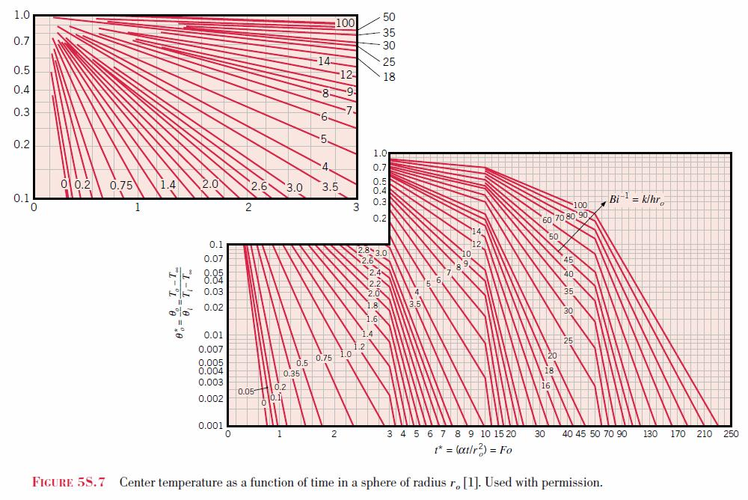



Biot sayısı
$$\frac{k}{hr}$$
$$\frac{T_{a}−T_{f}}{T_{a}−T_{i}}=$$
Sıcaklık oranı
Fourier sayısı
$$N_{FO}=\frac{k }{{ρ C}_{P}}\frac{t}{r^{2}}$$

Slide 9
Bu grafik, çoğu küre şeklinde olduğu kabul edilebilecek meyveler için kullanılabilir.
Sonsuz silindir, sonsuz dilim şeklindeki cisimlere ait benzer grafikler çeşitli kaynaklarda bulunmaktadır.
Bu grafikler hem soğutma ve hem de ısıtma işlemlerinde, süre hesaplamalarında kullanılmaktadır.

Slide 10
Sıcaklık-süre grafiklerinde, "sıcaklık oranı" grafiğin log işaretli ordinatına, N_{FO} ise linear işaretli apsise işlenmiştir.
Biot sayısı ise; (k/h r) formunda yani; (1/N_{Bi}) olarak grafikte düz hatlar şeklinde yer almıştır.
Bu nedenle grafikten yararlanabilmek için önce "sıcaklık oranı" (aşağıdaki eşitlik) ve (1/N_{Bi}) hesaplanmalıdır.

Slide 11

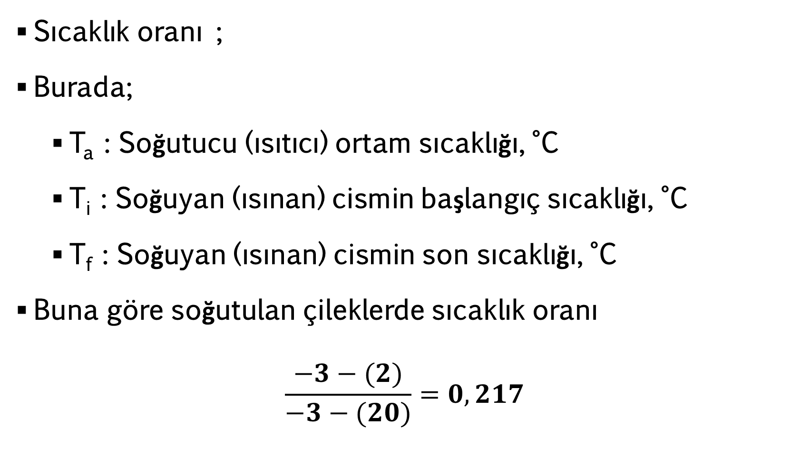
Sıcaklık oranı ;
Burada;
  T_{a} : Soğutucu (ısıtıcı) ortam sıcaklığı, °C
  T_{i} : Soğuyan (ısınan) cismin başlangıç sıcaklığı, °C
  T_{f} : Soğuyan (ısınan) cismin son sıcaklığı, °C
Buna göre soğutulan çileklerde sıcaklık oranı
$$\frac{−3−(2)}{−3−(20)}=0,217$$
$$\frac{T_{a}−T_{f}}{T_{a}−T_{i}}$$

Slide 12
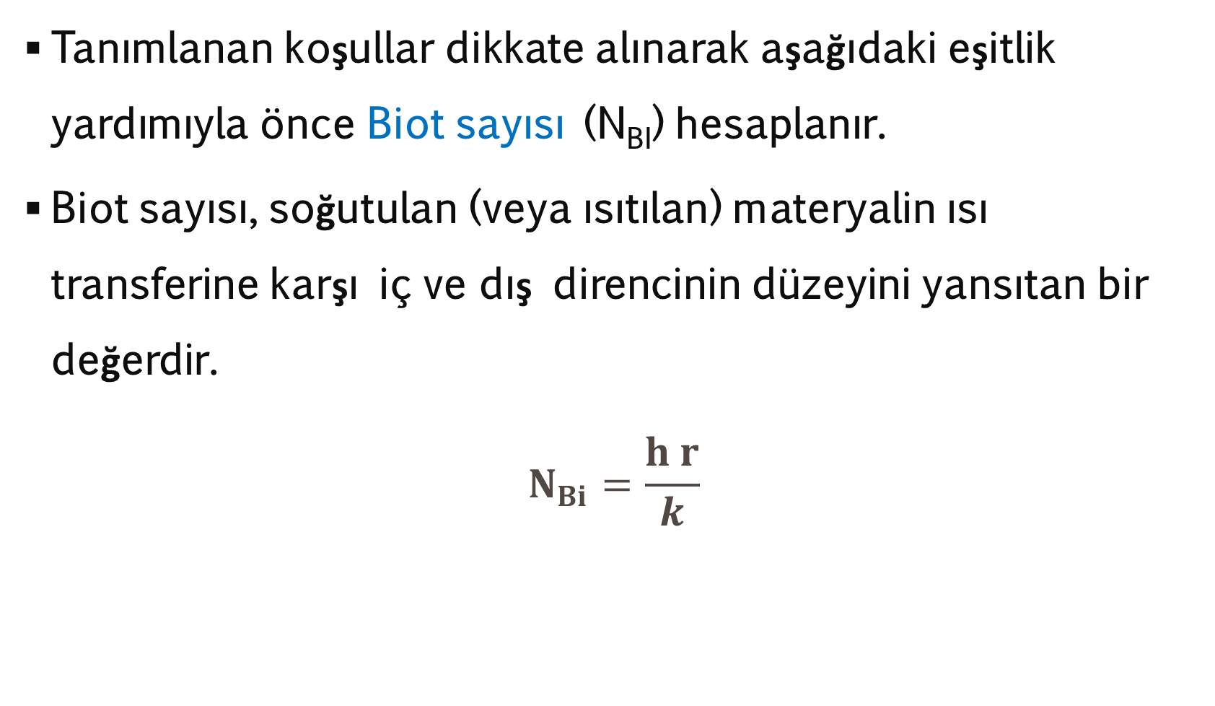
Tanımlanan koşullar dikkate alınarak aşağıdaki eşitlik yardımıyla önce Biot sayısı (N_{BI}) hesaplanır.
Biot sayısı, soğutulan (veya ısıtılan) materyalin ısı transferine karşı iç ve dış direncinin düzeyini yansıtan bir değerdir.
$$N_{Bi}=\frac{h r}{k}$$
h : Yüzey film ısı transfer katsayısı, 10 W/ m² °C
r : Küre şeklindeki cisimler için bu değer yarı çaptır. Buna göre çileklerde r = 0.0125 m
k : Isıl iletkenlik katsayısı, 0,3 W/ m °C

Slide 13
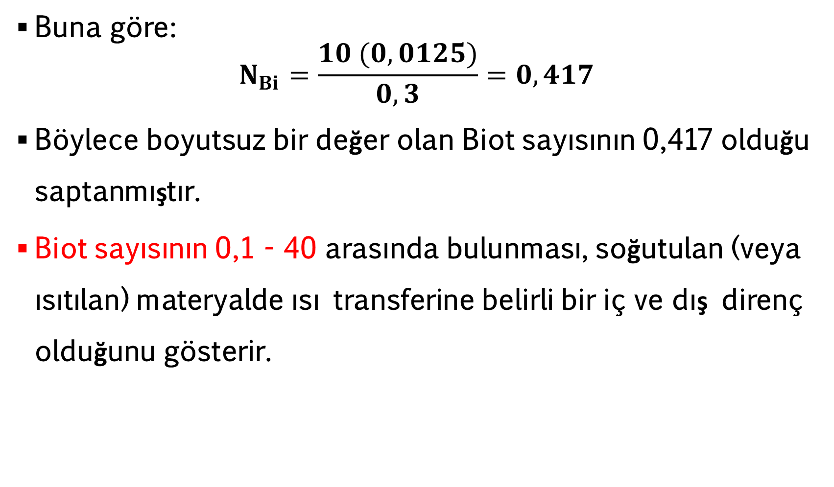
Buna göre:
$$N_{Bi}=\frac{10 (0,0125)}{0,3}=0,417$$
Böylece boyutsuz bir değer olan Biot sayısının 0,417 olduğu saptanmıştır.
Biot sayısının 0,1 - 40 arasında bulunması, soğutulan (veya ısıtılan) materyalde ısı transferine belirli bir iç ve dış direnç olduğunu gösterir.

Slide 14
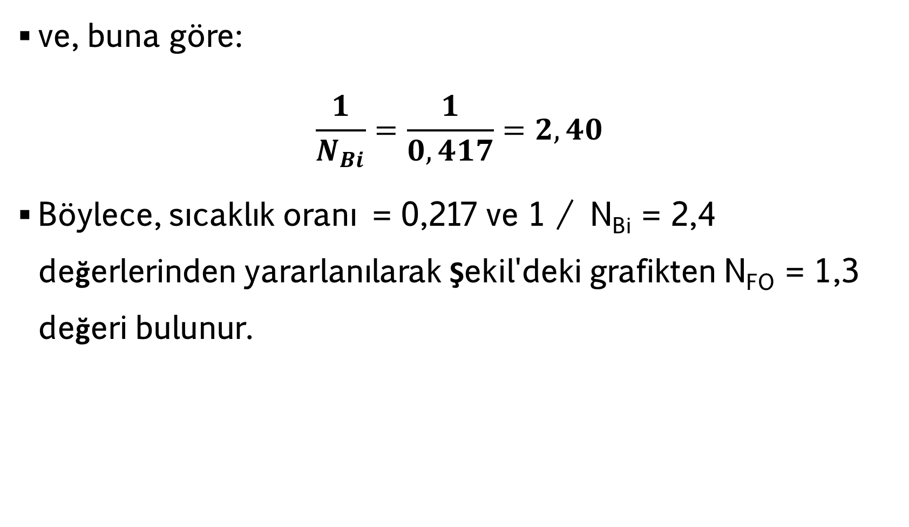
ve, buna göre:
$$\frac{1}{N_{Bi}}=\frac{1}{0,417}=2,40$$
Böylece, sıcaklık oranı = 0,217 ve 1 / N_{Bi} = 2,4 değerlerinden yararlanılarak Şekil'deki grafikten N_{FO} = 1,3 değeri bulunur.

Slide 15
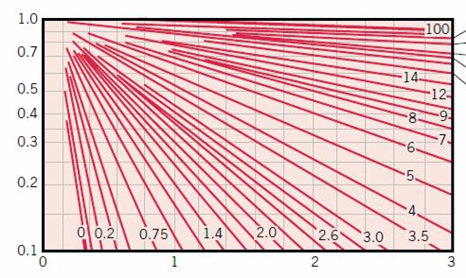

Slide 16
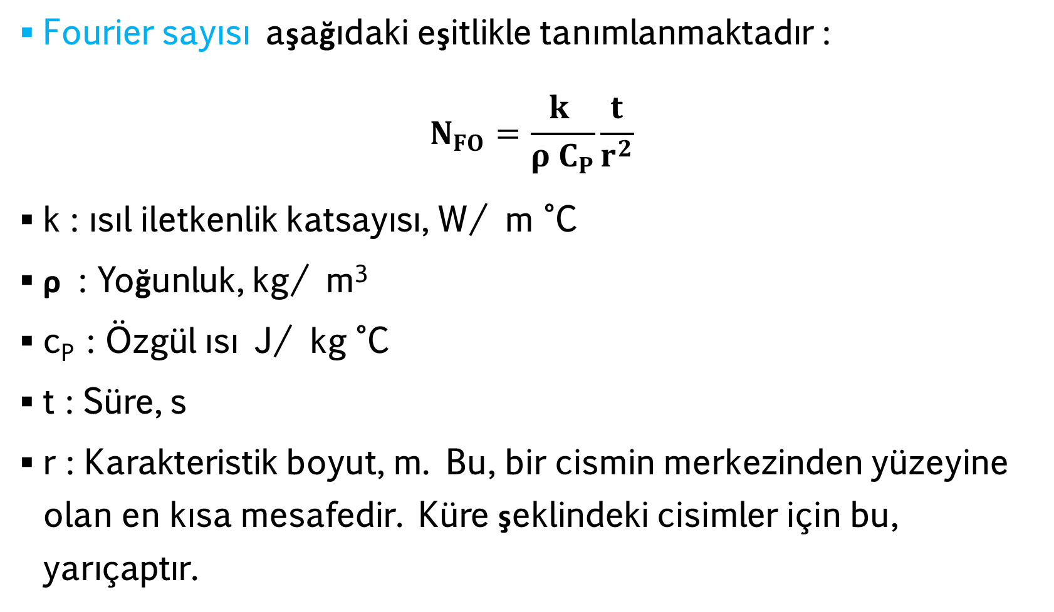
Fourier sayısı aşağıdaki eşitlikle tanımlanmaktadır :
$$N_{FO}=\frac{k }{{ρ C}_{P}}\frac{t}{r^{2}}$$
k : ısıl iletkenlik katsayısı, W/ m °C
ρ : Yoğunluk, kg/ m³
c_{P} : Özgül ısı J/ kg °C
t : Süre, s
r : Karakteristik boyut, m. Bu, bir cismin merkezinden yüzeyine olan en kısa mesafedir. Küre şeklindeki cisimler için bu, yarıçaptır.

Slide 17
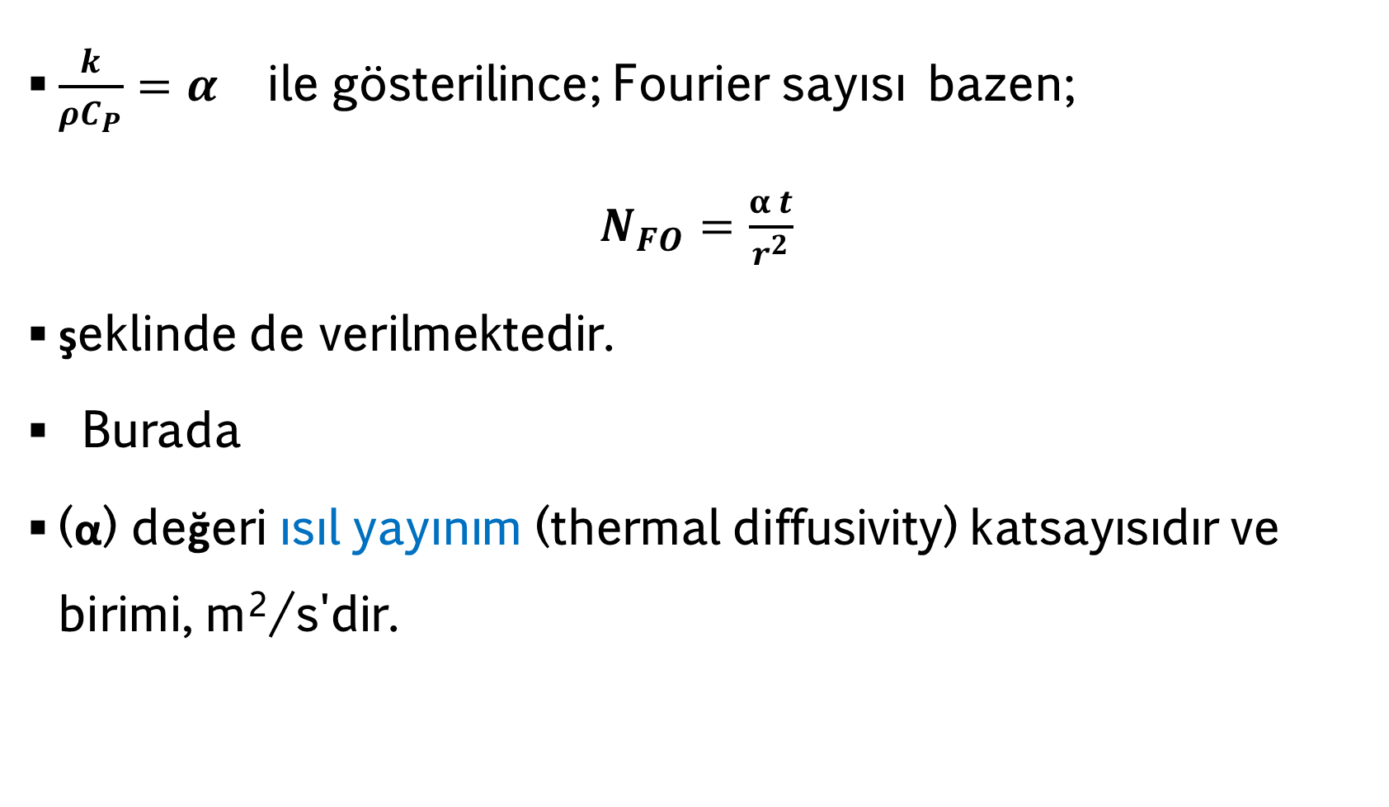
$\frac{k}{{ρC}_{P}}=α$ ile gösterilince; Fourier sayısı bazen;
$N_{FO}=\frac{α t}{r^{2}}$
şeklinde de verilmektedir.
Burada
(α) değeri ısıl yayınım (thermal diffusivity) katsayısıdır ve birimi, m²/s'dir.

Slide 18
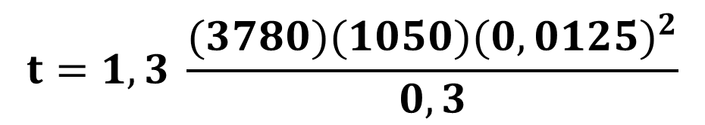
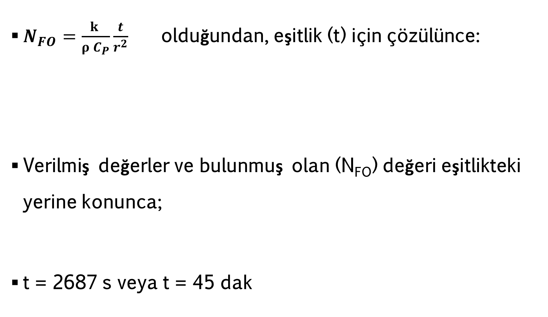
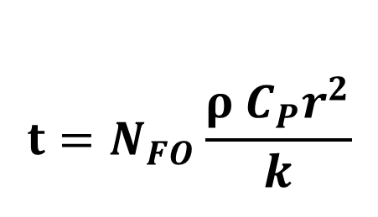
$N_{FO}=\frac{k }{{ρ C}_{P}}\frac{t}{r^{2}}$ olduğundan, eşitlik (t) için çözülünce:
Verilmiş değerler ve bulunmuş olan (N_{FO}) değeri eşitlikteki yerine konunca;
t = 2687 s veya t = 45 dak
$$t=N_{FO}\frac{ρ C_{P}r^{2}}{k}$$
$$t=1,3 \frac{(3780)(1050){(0,0125)}^{2}}{0,3}$$

Slide 19
Buna göre, verilen koşullarda çileklerin 45 dakikada 20 °C'den 2 °C'ye soğumakta olduğu hesaplanmış bulunmaktadır.
Yukarıdaki örnekte N_{Bi} = 0,417 bulunmuş ve bu değer 40'dan küçük olduğu için, açıklanan yol izlenerek çözüme ulaşılmıştı.

Slide 20
Ancak, eğer N_{Bi} > 40 ise ısı transferine karşı yüzey direncinin dikkate alınmaya değmeyecek kadar düşük bir düzeyde olduğu sonucuna vardır.
Böyle durumlarda yine aynı grafikler kullanılırsa da, bu defa sadece yüzeyin ısı transferine çok zayıf bir direnç gösterdiğini yansıtan k/h r = 0 eğrisinden yararlanılmak suretiyle N_{FO} bulunur.

Slide 21
Örnek 3.10 :
Sıcaklığı 18 °C olan 7,6 cm çapındaki elmalar, 2 °C'deki su altında tutularak 4 °C'ye soğutulacaktır.
Suyun akışına bağlı olarak elma çevresinde yüzey film ısı transfer katsayısı, h = 45 W/m² °C'dir.
Elmaların ısıl iletkenlik katsayısı, k= 0,420 W/m °C, özgül ısısı, c_{p} = 3600 J/kg °C ve yoğunluğu, ρ = 930 kg/m³'dür.
Elmaların 18 °C'den, 4 °C'ye kadar soğuma süresini hesaplayınız.

Slide 22
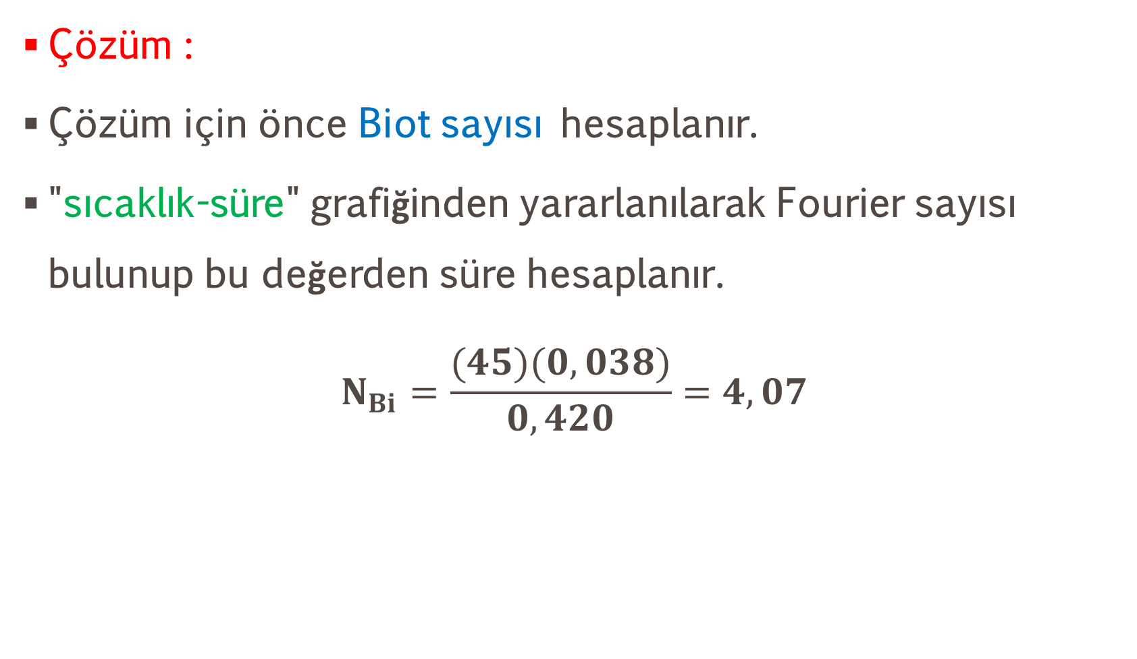
Çözüm :
Çözüm için önce Biot sayısı hesaplanır.
"sıcaklık-süre" grafiğinden yararlanılarak Fourier sayısı bulunup bu değerden süre hesaplanır.
$$N_{Bi}=\frac{(45)(0,038)}{0,420}=4,07$$

Slide 23
Hesaplanmış bulunan N_{Bi} sayısı, 0.1 - 40 arasında bir değer olduğundan ve böylece elmalarda ısı transferine sınırlı bir iç ve dış direnç bulunduğu anlaşıldığından sıcaklık-süre grafiğinden yararlanılabilir.

Slide 24
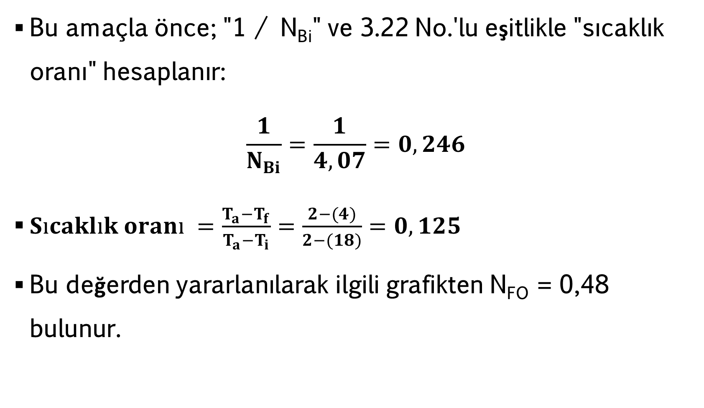
Bu amaçla önce; "1 / N_{Bi}" ve 3.22 No.'lu eşitlikle "sıcaklık oranı" hesaplanır:
$$\frac{1}{N_{Bi}}=\frac{1}{4,07}=0,246$$
$Sıcaklık oranı =\frac{T_{a}−T_{f}}{T_{a}−T_{i}}=\frac{2−(4)}{2−(18)}=0,125$
Bu değerden yararlanılarak ilgili grafikten N_{FO} = 0,48 bulunur.

Slide 25
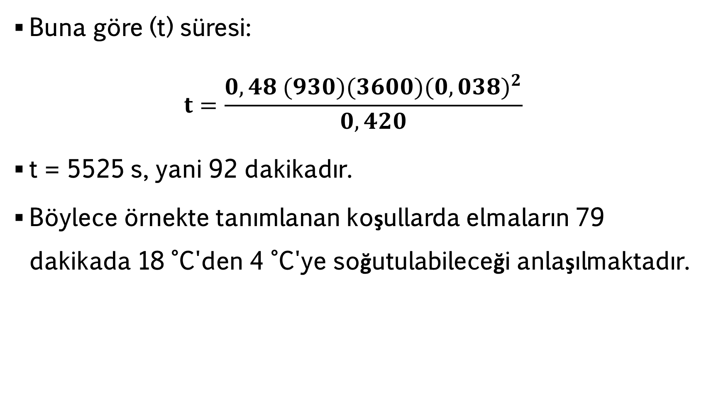
Buna göre (t) süresi:
$$t=\frac{0,48 (930)(3600){(0,038)}^{2}}{0,420}$$
t = 5525 s, yani 92 dakikadır.
Böylece örnekte tanımlanan koşullarda elmaların 79 dakikada 18 °C'den 4 °C'ye soğutulabileceği anlaşılmaktadır.

